Slide 1
VÒNG QUAY
MAY MẮN
30
20
1
2
3
40
10
50
80
4
5
6
60
70
7
8
QUAY

Slide 2
Câu 1: Hợp chất nào sau đây là acid?
A. H₂SO₄
B. CuO
C. NaHSO₃
D. Ca(OH)₂
QUAY VỀ

Slide 3
Câu 2: PTPƯ khi cho Na₂O tác dụng với axit H₂SO₄ là
A. 2Na₂O + H₂SO₄ → Na₂SO₄ + H₂O
B. Na₂O + H₂SO₄ → NaSO₄ + H₂O
C. Na₂O + H₂SO₄ → Na₂SO₄ + H₂O
D. Na₂O + 4H₂SO₄ → Na₂(SO₄)₃ + 2H₂O
QUAY VỀ

Slide 4
Câu 3: Hoàn thành phương trình sau:
BaCl₂ + H₂SO₄ →…..+…..
A. BaSO₄ + 2HCl
B. Ba₂SO₄ + 2HCl
C. BaSO₄ + HCl
D. Ba₂(SO₄)₂ + HCl
QUAY VỀ

Slide 5
Câu 4: Cho các chất sau: Na₂O, NaCl, KOH, HNO₃, Ca(NO₃)₂. Chất nào là muối
A. KOH, NaCl
B. Ca(NO₃)₂, HNO₃
C. NaCl, Ca(NO₃)₂
D. NaCl, HNO₃
QUAY VỀ

Slide 6
Câu 5: Tên gọi của NaCl
A. Sodium (I) Chloride
B.Sodium chloride
C. Potassium chloride
Potassium (I) chloride
QUAY VỀ

Slide 7
Câu 6: Sản phẩm của phản ứng giữa iron (Fe) và hydrochloric acid (HCl)
A. FeCl₃ và H₂
B. FeCl₃ và H₂O
C. FeCl₂ và H₂O
D. FeCl₂ và H₂
QUAY VỀ

Slide 8
Câu 7: Hiện tượng khi cho dung dịch FeCl₃ tác dụng với dung dịch NaOH?
A. Không hiện tượng
B. Xuất hiện kết tủa màu nâu đỏ (Fe(OH)₃)
C. Xuất hiện kết tủa màu trắng xanh (Fe(OH)₂)
D. Sủi bọt khí
QUAY VỀ

Slide 9
Câu 8: Hoàn thiện phương trình sau:
NaOH + HCl →
A. NaCl + H₂O
B. NaCl + H₂
C.NaCl₂ + H₂O
D. 2NaCl + H₂O
QUAY VỀ

Slide 10
BÀI: ÔN TẬP HK I
I. Nhắc lại 1 số kiến thức đã học
II. Vận dụng làm 1 số bài tập trắc nghiệm, tự luận.
汇报人：通用名

Slide 11
Kiến thức lý thuyết HK1
Acid, base, pH, oxide, muối
Khối lượng riêng và áp suất
Lực có thể làm quay vật

Slide 12
Mối quan hệ giữa acid, base, oxide và muối
Oxide acid
(1)
(2)
Oxide base
+ Base
+ Acid
Muối
+ Acid
+ base
(4)
+ Kim loại
+ acid
(6)
+ oxide base
+ Muối
Acid
+ base
Base
(3)
+ Oxide acid
+ Muối
(5)

Slide 13
Phiếu học tập
Bài 1: Cho 500 ml dung dịch Na₂CO₃ 0,2 M tác dụng vừa đủ với dung dịch HCl 0,5 M, thu được dung dịch NaCl và khí CO₂ thoát ra.
a) Tính thể tích dung dịch HCl đã dùng.
b) Tính thể tích khí CO₂ (ở đkc) được tạo thành (coi hiệu suất phản ứng là 100%)
Bài 2:Một khối kim loại có khối lượng 624 gam được thả chìm hoàn toàn trong nước. Biết trọng lượng riêng của nước là 10000 N/m³; Khối lượng riêng của khối kim loại là 7,8 g/cm³. Tính lực đẩy Ác-si-mét tác dụng lên khối kim loại?

Slide 14
BÀI TẬP
Viết các phương trình hóa học theo sơ đồ chuyển hóa sau:
CuO → CuSO₄ → CuCl₂ → Cu(OH)₂ → Cu(NO₃)₂
(1)
(2)
(3)
(4)

Slide 16
Những con số WHO đưa ra cho thấy trung bình một người Việt Nam trưởng thành tiêu thụ tới 9,4g muối mỗi ngày, gần gấp đôi so với khuyến nghị của WHO là 5g muối một ngày. Một phần nguyên nhân đến từ thói quen ăn uống

Slide 18
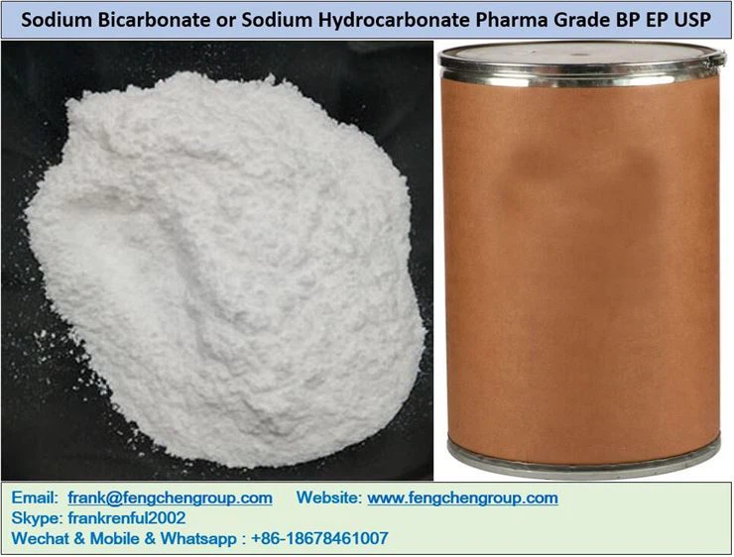
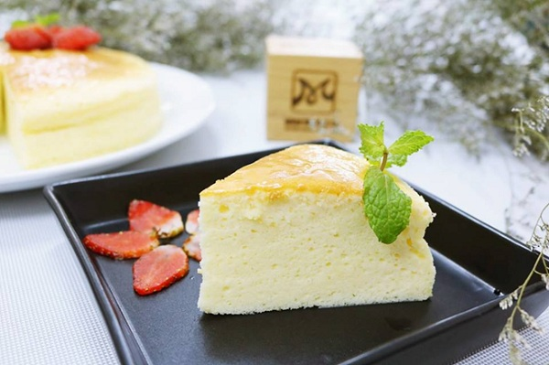
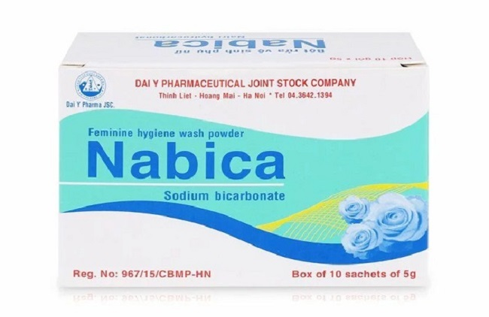
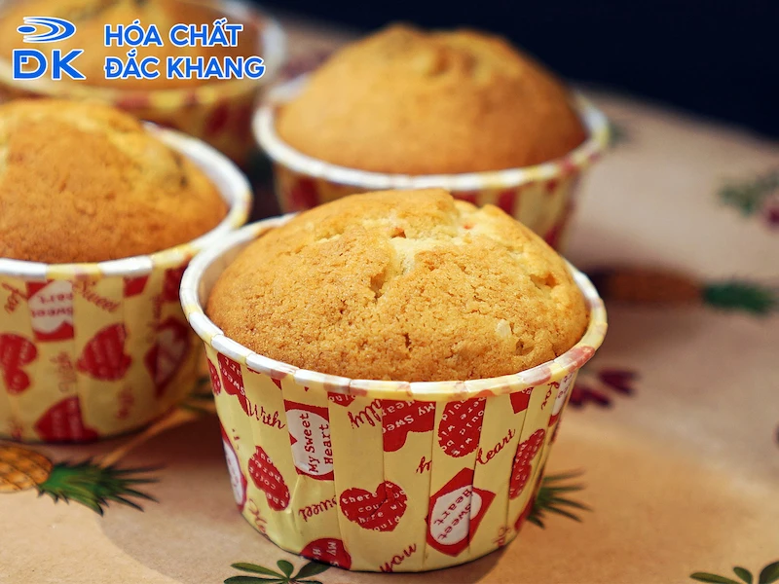
Sodium hydrogencarbonate (NaHCO₃) hay còn gọi là baking soda hay Sodium bicarbonate
Thuốc chữa đau dạ dày
xốp bánh

Slide 19
THANKS!
汇报人：通用名

